Slide 1
Πραγματικές συναρτήσεις: όρια και συνέχεια

Slide 2
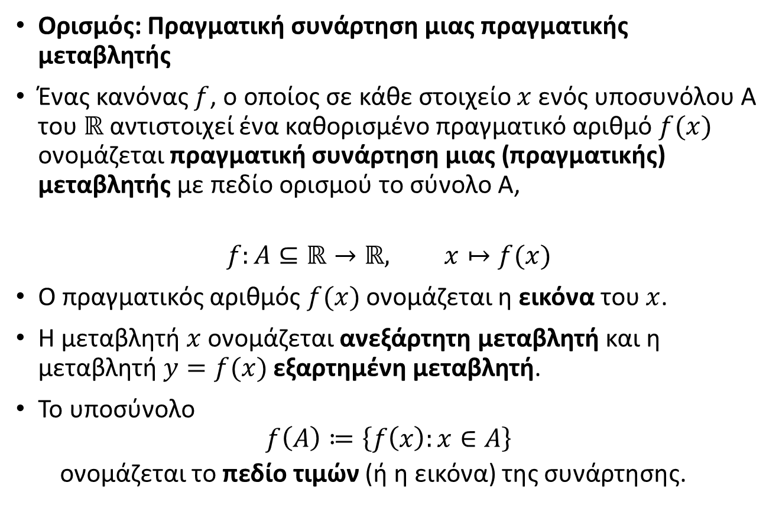
Πραγματικές συναρτήσεις
Ορισμός: Πραγματική συνάρτηση μιας πραγματικής μεταβλητής
Ένας κανόνας $f$, ο οποίος σε κάθε στοιχείο $x$ ενός υποσυνόλου Α του $ℝ$ αντιστοιχεί ένα καθορισμένο πραγματικό αριθμό $f(x)$ ονομάζεται πραγματική συνάρτηση μιας (πραγματικής) μεταβλητής με πεδίο ορισμού το σύνολο Α,
$$f:A⊆ℝ→ℝ, x↦f(x)$$
Ο πραγματικός αριθμός $f(x)$ ονομάζεται η εικόνα του $x$.
Η μεταβλητή $x$ ονομάζεται ανεξάρτητη μεταβλητή και η μεταβλητή $y=f(x)$ εξαρτημένη μεταβλητή.
Το υποσύνολο
$$f\left(A\right)≔\left\{f\left(x\right):x∈A\right\}$$
  ονομάζεται το πεδίο τιμών (ή η εικόνα) της συνάρτησης.

Slide 3
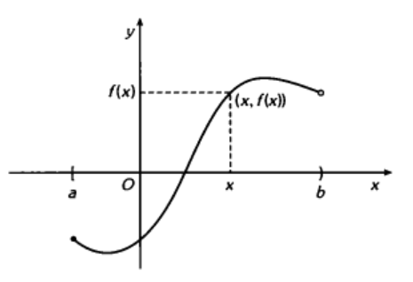
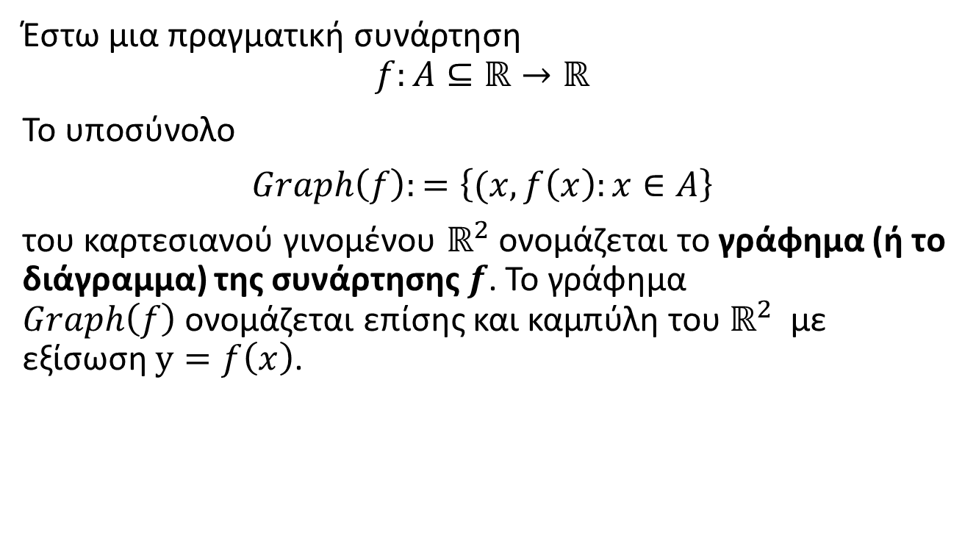
Γράφημα συνάρτησης
Έστω μια πραγματική συνάρτηση
$$f:A⊆ℝ→ℝ$$
Το υποσύνολο
$Graph\left(f\right):=\left\{(x,f\left(x\right):x∈A\right\}$
του καρτεσιανού γινομένου $ℝ^{2}$ ονομάζεται το γράφημα (ή το διάγραμμα) της συνάρτησης $f$. Το γράφημα $Graph\left(f\right)$ονομάζεται επίσης και καμπύλη του $ℝ^{2}$ με εξίσωση $y=f\left(x\right)$.

Slide 4
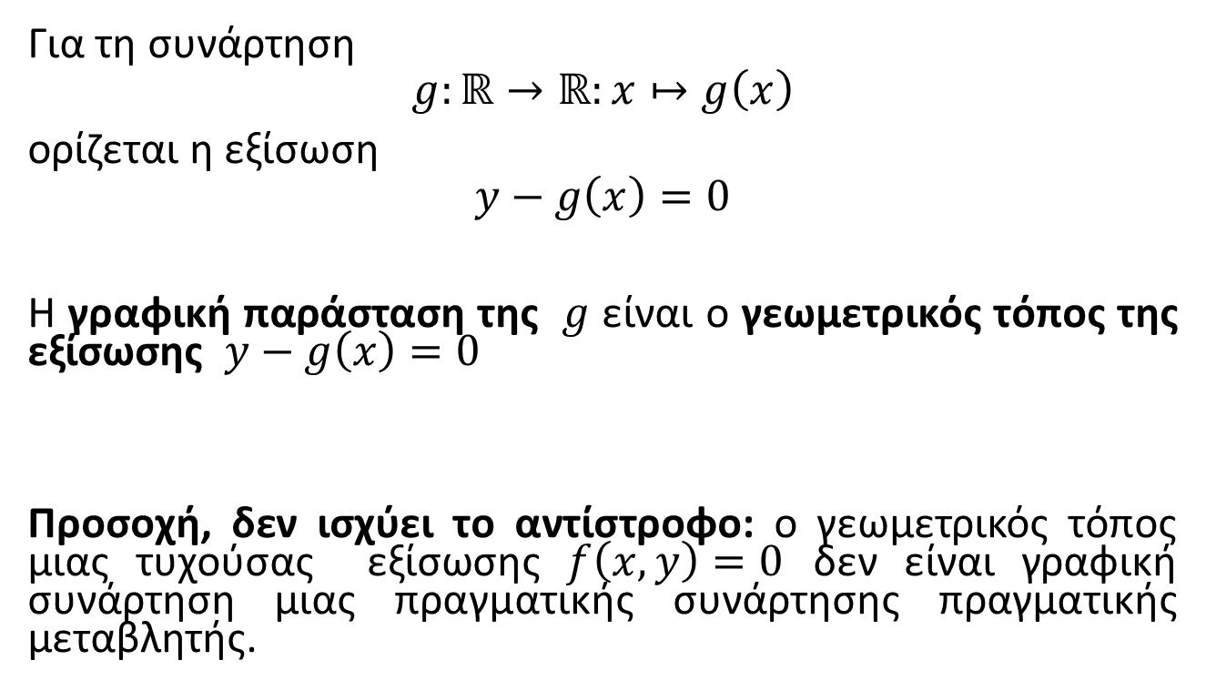
Γράφημα συνάρτησης και γεωμετρικοί τόποι.
Για τη συνάρτηση
$$g:ℝ→ℝ:x↦g\left(x\right)$$
ορίζεται η εξίσωση
$$y−g\left(x\right)=0$$
H γραφική παράσταση της $g$ είναι ο γεωμετρικός τόπος της εξίσωσης $y−g\left(x\right)=0$
Προσοχή, δεν ισχύει το αντίστροφο: ο γεωμετρικός τόπος μιας τυχούσας εξίσωσης $f\left(x,y\right)=0$ δεν είναι γραφική συνάρτηση μιας πραγματικής συνάρτησης πραγματικής μεταβλητής.

Slide 5
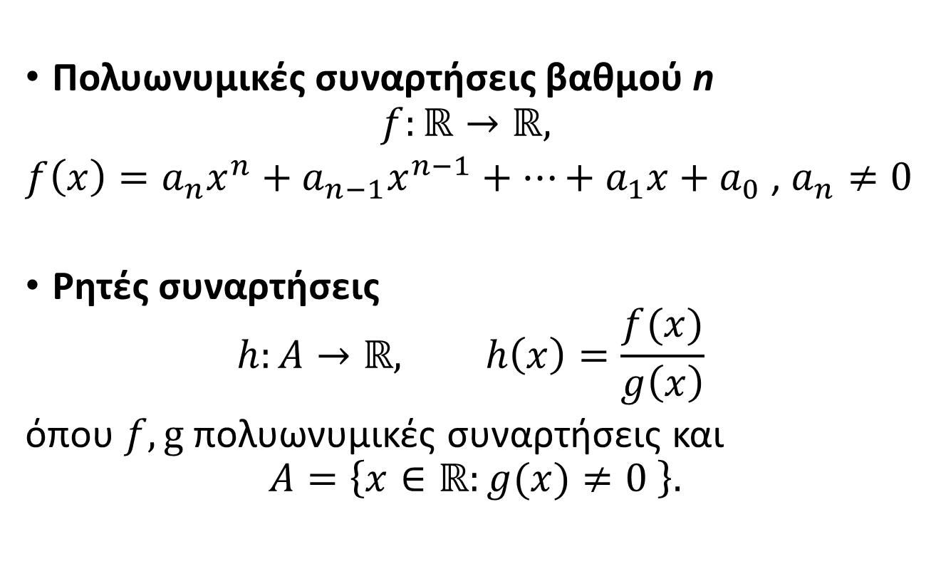
Πολυωνυμικές και ρητές συναρτήσεις
Πολυωνυμικές συναρτήσεις βαθμού n
$$f:ℝ→ℝ,$$
$f\left(x\right)=a_{n}x^{n}+a_{n−1}x^{n−1}+…+a_{1}x+a_{0}$ , $a_{n}≠0$
Ρητές συναρτήσεις
$$h:A→ℝ, h\left(x\right)=\frac{f(x)}{g\left(x\right)}$$
όπου $f,g$ πολυωνυμικές συναρτήσεις και
$$A=\left\{x∈ℝ:g(x)≠0 \right\}.$$

Slide 6
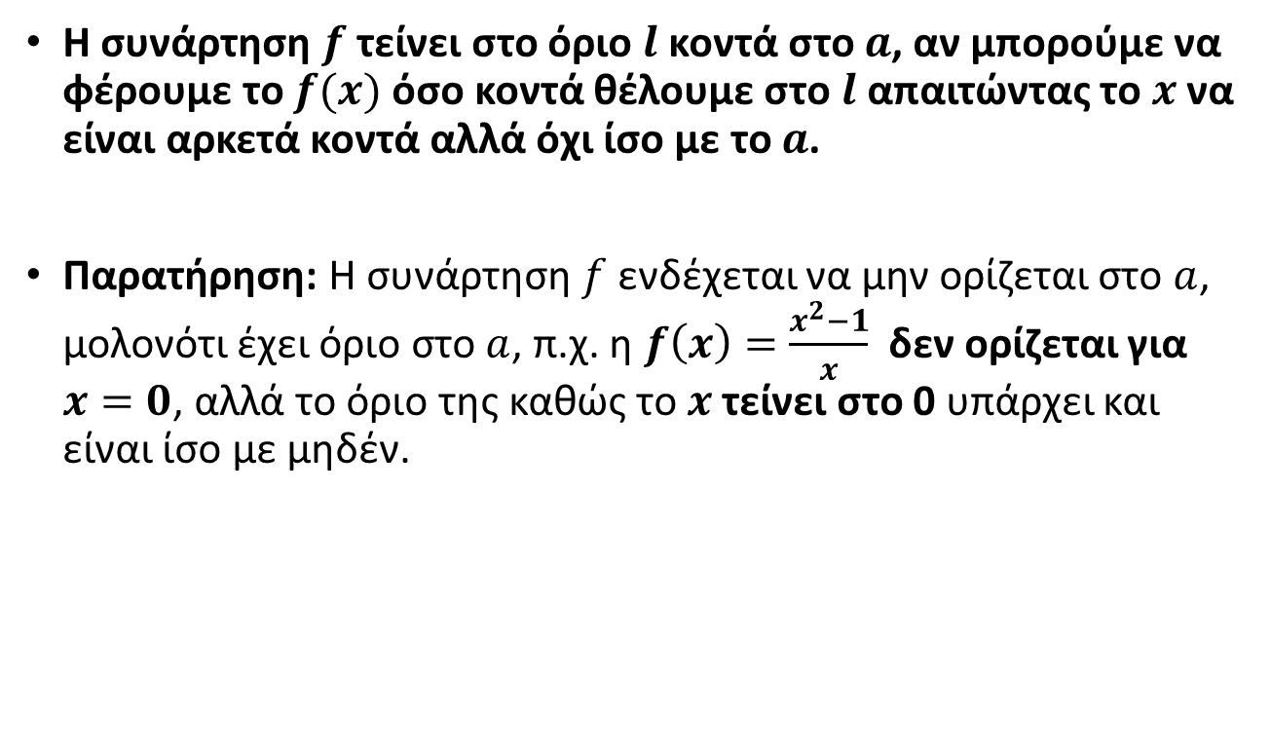
Η διαισθητική έννοια του ορίου
Η συνάρτηση $f$ τείνει στο όριο $l$ κοντά στο $a$, αν μπορούμε να φέρουμε το $f(x)$ όσο κοντά θέλουμε στο $l$ απαιτώντας το $x$ να είναι αρκετά κοντά αλλά όχι ίσο με το $a$.
Παρατήρηση: Η συνάρτηση $f$ ενδέχεται να μην ορίζεται στο $a$, μολονότι έχει όριο στο $a$, π.χ. η $f\left(x\right)=\frac{x^{2}−1}{x}$ δεν ορίζεται για $x=0$, αλλά το όριο της καθώς το $x$ τείνει στο 0 υπάρχει και είναι ίσο με μηδέν.

Slide 7
Η διαισθητική έννοια του ορίου

Slide 8
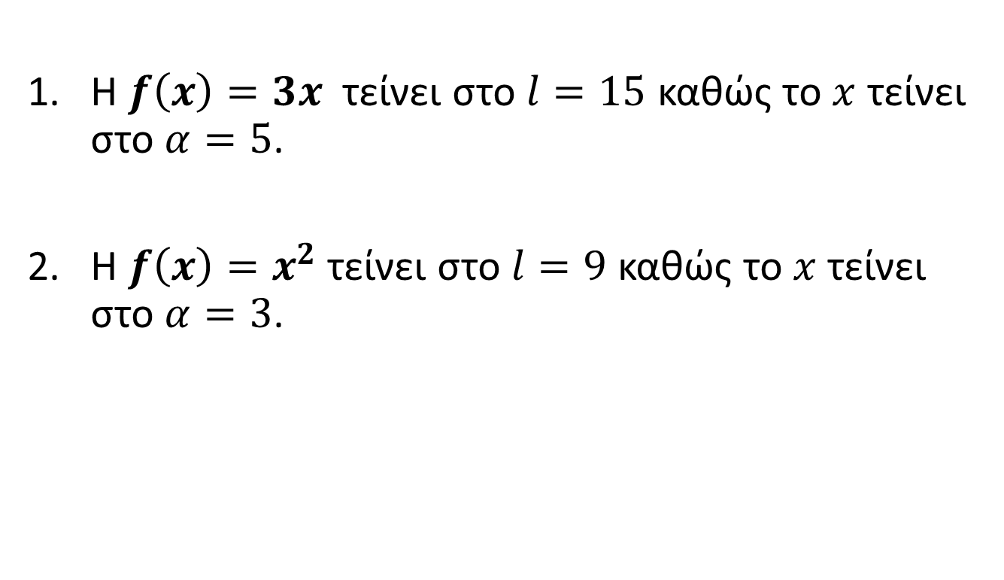
Παραδείγματα
Η $f\left(x\right)=3x$ τείνει στο $l=15$ καθώς το $x$ τείνει στο $α=5$.
Η $f\left(x\right)=x^{2}$ τείνει στο $l=9$ καθώς το $x$ τείνει στο $α=3$.

Slide 9
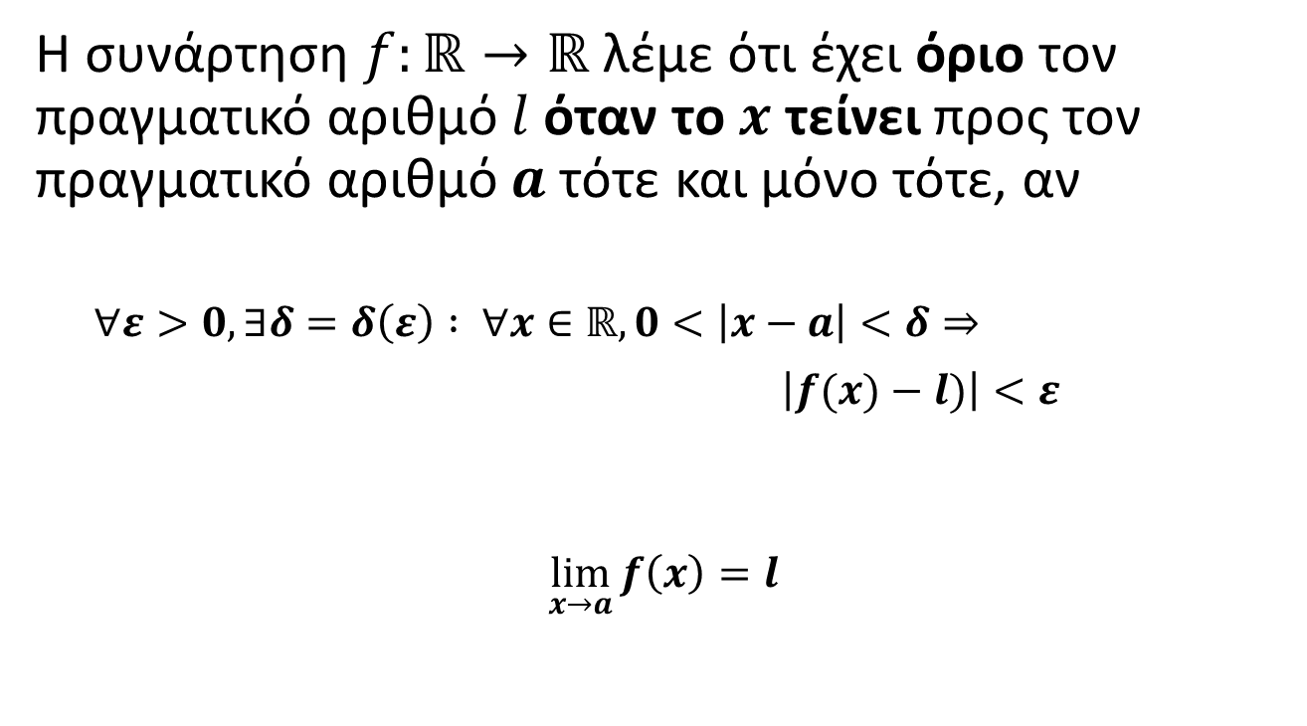
ε-δ ορισμός του Ορίου
Η συνάρτηση $f:ℝ→ℝ$ λέμε ότι έχει όριο τον πραγματικό αριθμό $l$ όταν το $x$ τείνει προς τον πραγματικό αριθμό $a$ τότε και μόνο τότε, αν
$∀ε>0, ∃δ=δ\left(ε\right) : ∀x∈ℝ, 0<\left|x−a\right|<δ⇒$
$\left|f(x)−l)\right|<ε$
$$\lim_{x→a}{f\left(x\right)=l}$$

Slide 10

Μία ερώτηση …
Eξετάστε αν oρίζεται το όριο της συνάρτησης
$$f:[a,b]∪\left\{c\right\}⊆ℝ→ℝ$$
  στο σημείο $c∉\left[a,b\right].$ Τι συμπεραίνεται;

Slide 11
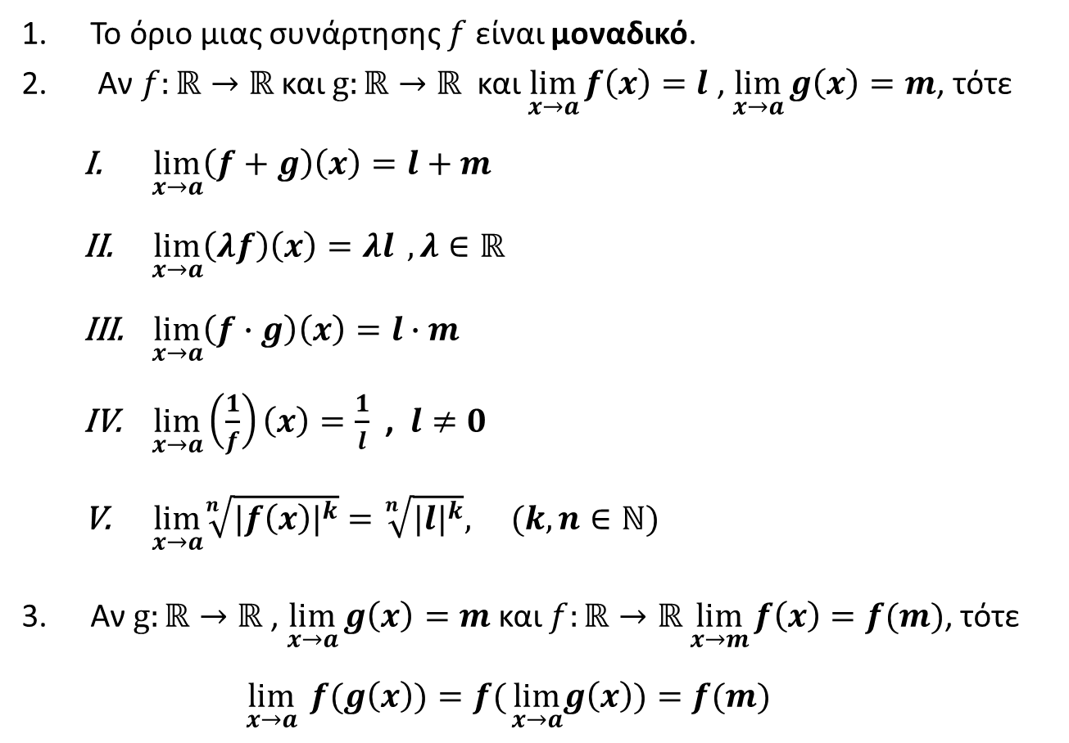
Ιδιότητες του ορίου
To όριο μιας συνάρτησης $f$ είναι μοναδικό.
Αν $f:ℝ→ℝ$ και $g:ℝ→ℝ$ και $\lim_{x→a}{f\left(x\right)=l}$ , $\lim_{x→a}{g\left(x\right)=m}$, τότε
  $\lim_{x→a}\left(f+g\right)\left(x\right)=l+m$
  $\lim_{x→a}\left(λf\right)\left(x\right)=λl , λ∈ℝ$
  $\lim_{x→a}\left(f∙g\right)\left(x\right)=l∙m$
  $\lim_{x→a}\left(\frac{1}{f}\right)\left(x\right)=\frac{1}{l}$ , $l≠0$
  $\lim_{x→a}\sqrt[n]{{|f\left(x\right)|}^{k}}=\sqrt[n]{{|l|}^{k}}, (k,n∈ℕ)$
Αν $g:ℝ→ℝ$ , $\lim_{x→a}{g\left(x\right)=m}$ και $f:ℝ→ℝ$ $\lim_{x→m}{f\left(x\right)=f(m)}$, τότε
  $$\lim_{x→a}{ f(g\left(x\right))=f(}\lim_{x→a}g\left(x\right))=f(m)$$

Slide 12
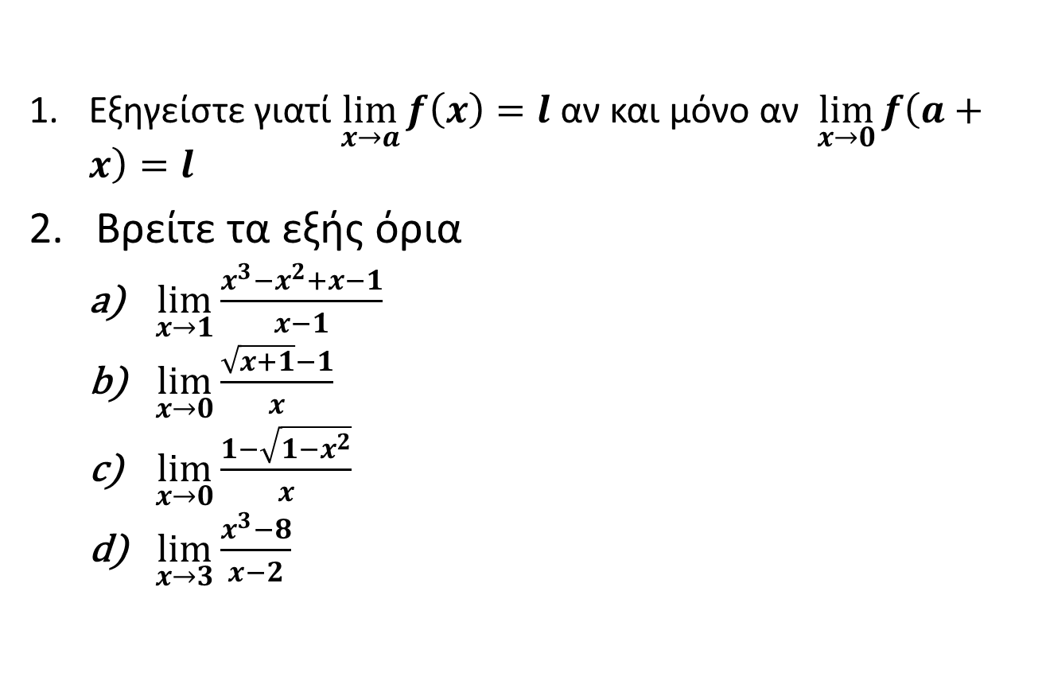
Ασκήσεις
Εξηγείστε γιατί $\lim_{x→a}{f\left(x\right)=l}$ αν και μόνο αν $\lim_{x→0}{f\left(a+x\right)=l}$
Βρείτε τα εξής όρια
  $\lim_{x→1}{\frac{x^{3}−x^{2}+x−1}{x−1}}$
  $\lim_{x→0}{\frac{\sqrt{x+1}−1}{x}}$
  $\lim_{x→0}{\frac{1−\sqrt{1−x^{2}}}{x}}$
  $\lim_{x→3}{\frac{x^{3}−8}{x−2}}$

Slide 13
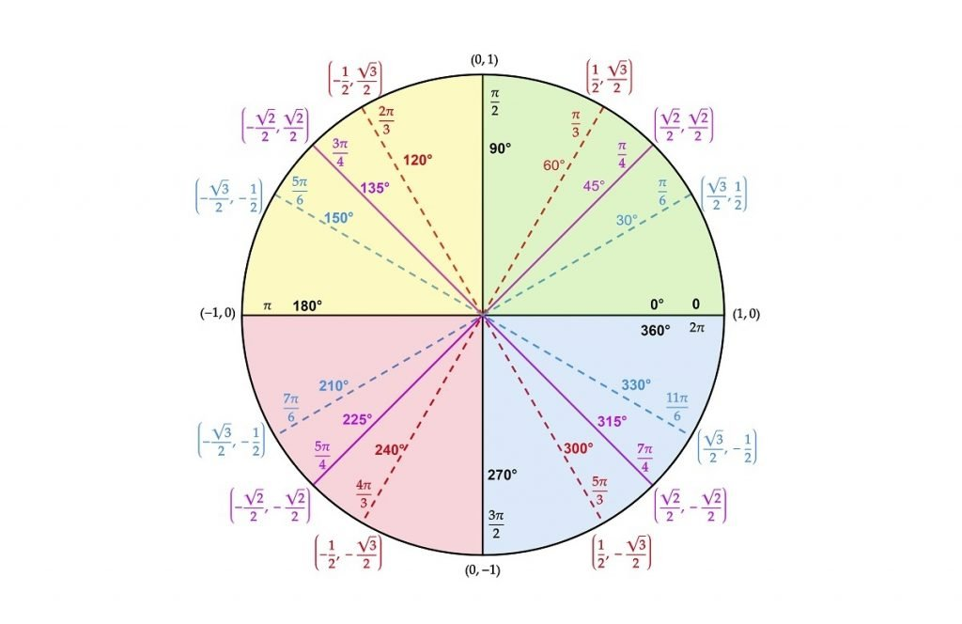
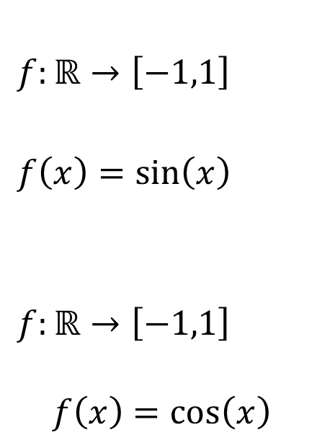
Οι συναρτήσεις ημίτονο και συνημίτονο
$f:ℝ→{\left[−1,1\right]}^{}$
$f\left(x\right)=\sin\left(x\right)$
$f:ℝ→{\left[−1,1\right]}^{}$
$$f\left(x\right)=\cos\left(x\right)$$

Slide 14
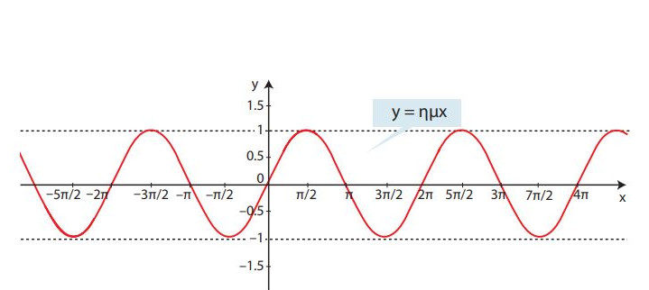
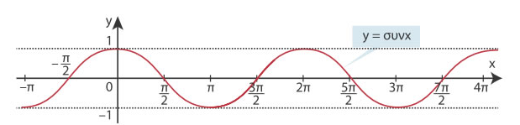
Γραφήματα ημιτόνου - συνημιτόνου

Slide 15
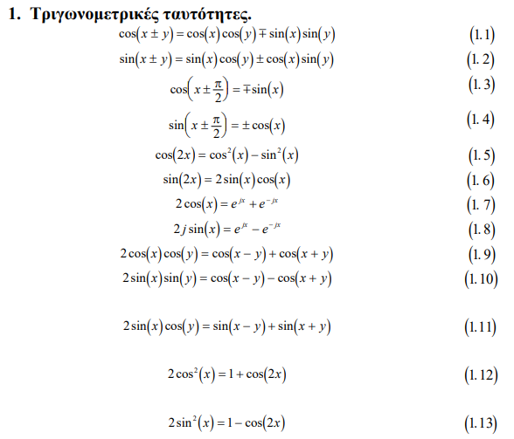

Slide 16

Ασκήσεις
Δείξτε ότι η συνάρτηση $f\left(x\right)=sin⁡(\frac{1}{x})$ δεν τείνει στο 0 κοντά στο 0.
Υπολογίστε τα εξής όρια συναρτήσει του αριθμού $a=\lim_{x→0}{\frac{sinx}{x}}$ :

Slide 17
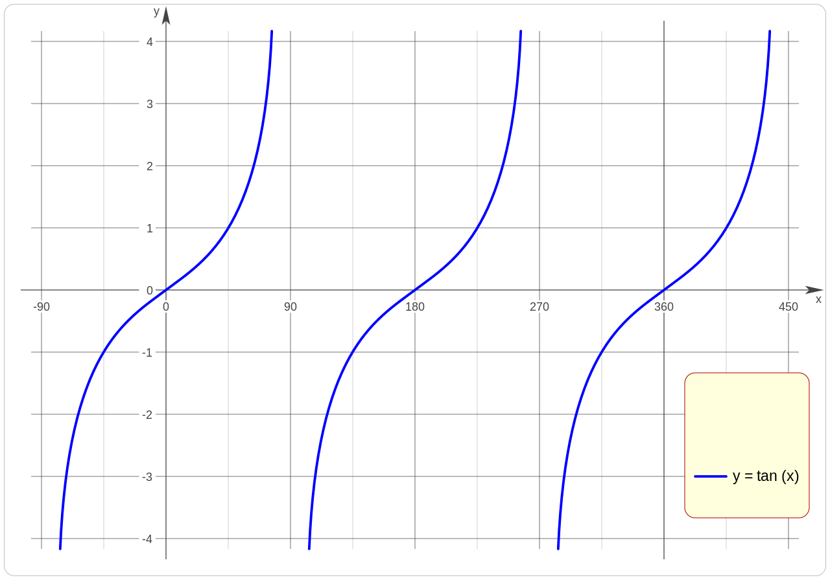

Οι συναρτήσεις εφαπτομένη και συνεφαπτομένη
$$f:ℝ→ℝ$$
$f\left(x\right)=\tan\left(x\right)$
$$f:ℝ→ℝ$$
$$f\left(x\right)=\cot\left(x\right)$$
Χρήσιμες ταυτότητες: $\tan\left(x\right)=\frac{\sin\left(x\right)}{\cos\left(x\right)}$
$\cot\left(x\right)=1/\tan\left(x\right)$

Slide 18
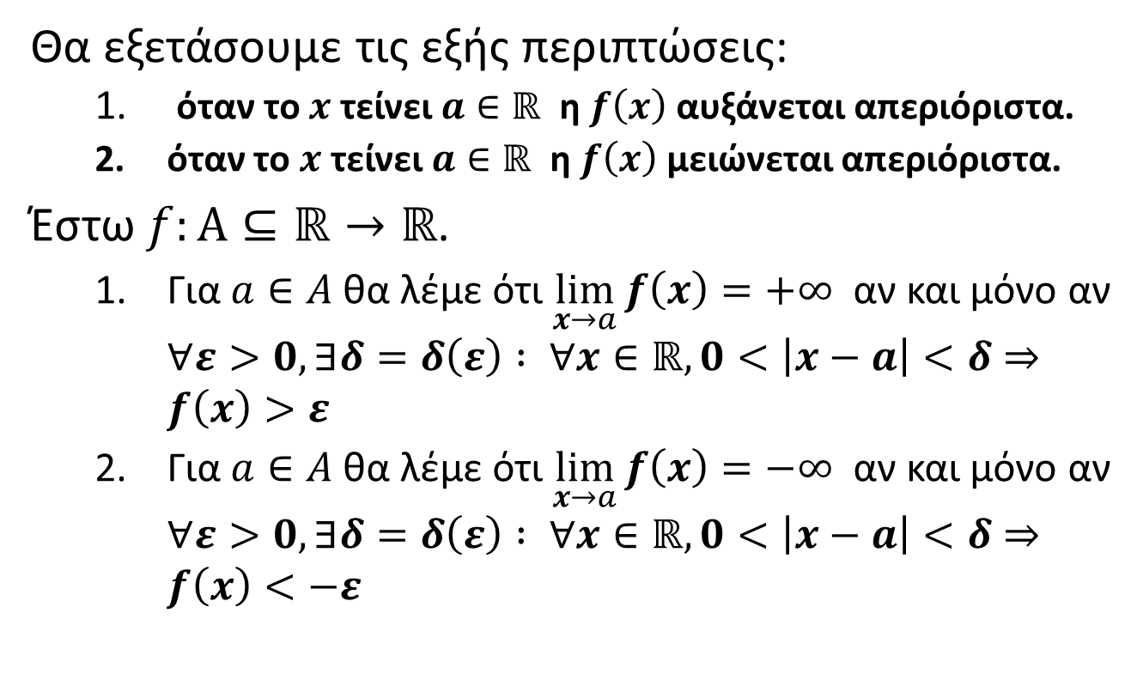
Άπειρα όρια
Θα εξετάσουμε τις εξής περιπτώσεις:
  όταν το $x$ τείνει $a∈ℝ$ η $f\left(x\right)$ αυξάνεται απεριόριστα.
  όταν το $x$ τείνει $a∈ℝ$ η $f\left(x\right)$ μειώνεται απεριόριστα.
Έστω$f:Α⊆ℝ→ℝ$.
  Για $a∈A$ θα λέμε ότι $\lim_{x→a}{f\left(x\right)=+∞}$ αν και μόνο αν $∀ε>0, ∃δ=δ\left(ε\right) : ∀x∈ℝ, 0<\left|x−a\right|<δ⇒f\left(x\right)>ε$
  Για $a∈A$ θα λέμε ότι $\lim_{x→a}{f\left(x\right)=−∞}$ αν και μόνο αν $∀ε>0, ∃δ=δ\left(ε\right) : ∀x∈ℝ, 0<\left|x−a\right|<δ⇒f\left(x\right)<−ε$

Slide 19
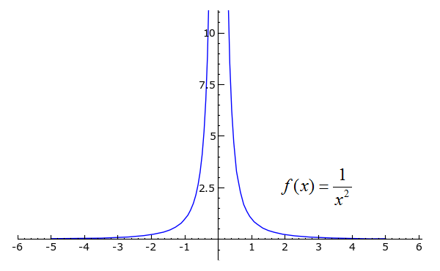

Παράδειγμα
Έστω $f\left(x\right)=±1/x^{2}$ , $\lim_{x→0}{f\left(x\right)=±∞}$

Slide 20
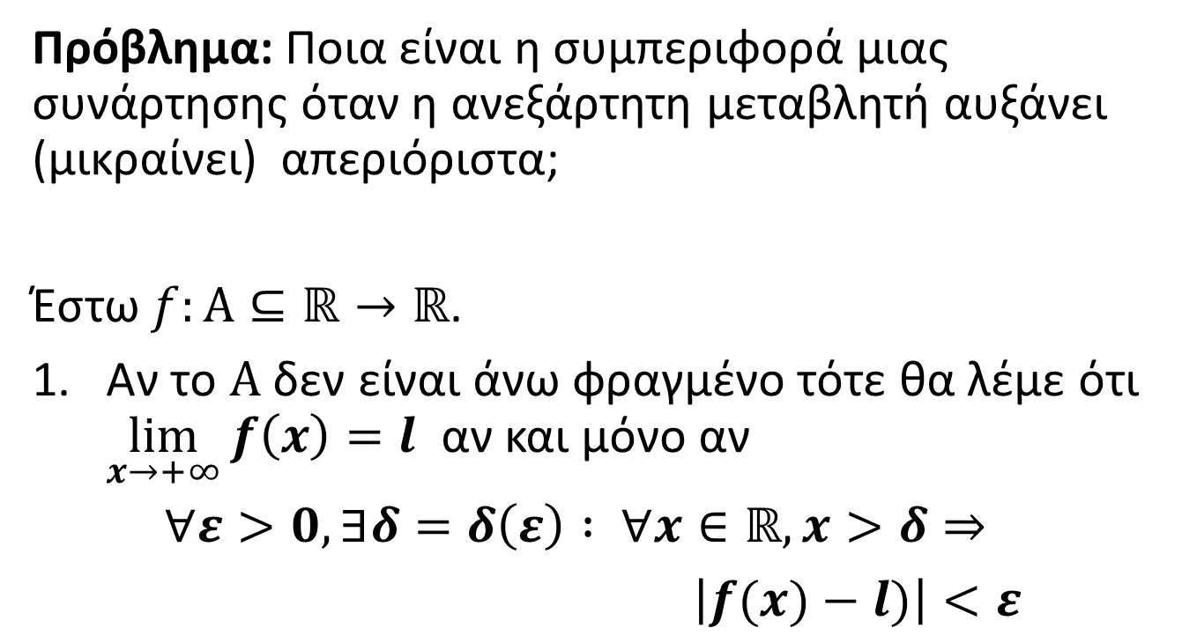
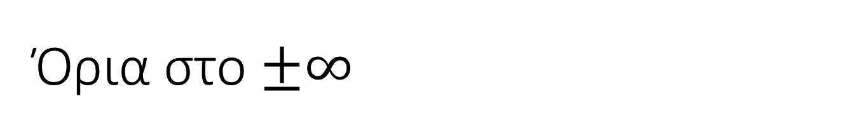
Όρια στο $±∞$
Πρόβλημα: Ποια είναι η συμπεριφορά μιας συνάρτησης όταν η ανεξάρτητη μεταβλητή αυξάνει (μικραίνει) απεριόριστα;
Έστω$f:Α⊆ℝ→ℝ$.
Αν το $Α$ δεν είναι άνω φραγμένο τότε θα λέμε ότι $\lim_{x→+∞}{f\left(x\right)=l}$ αν και μόνο αν
$∀ε>0, ∃δ=δ\left(ε\right) : ∀x∈ℝ,x>δ⇒$
$\left|f(x)−l)\right|<ε$

Slide 21
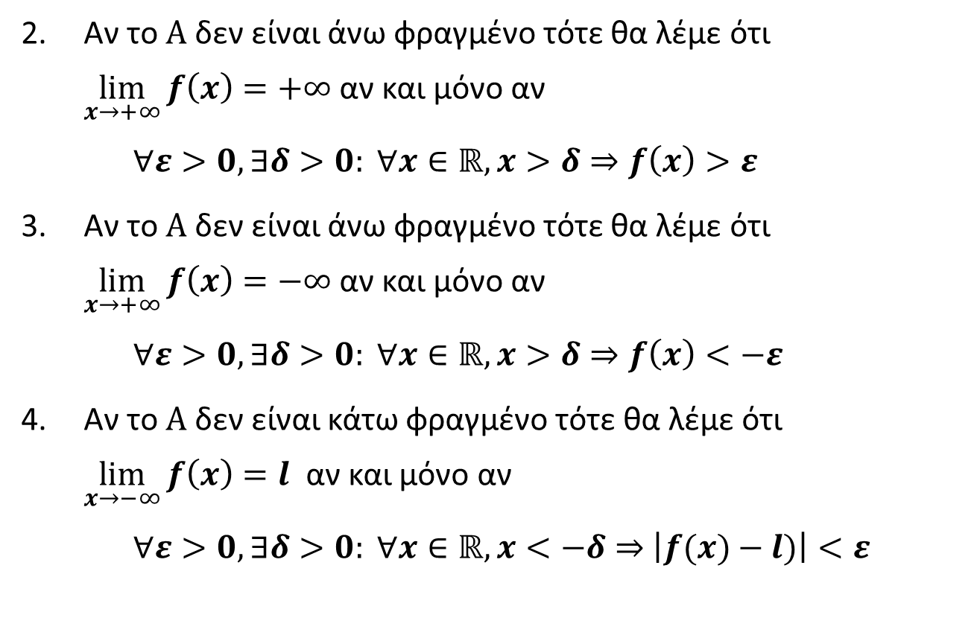
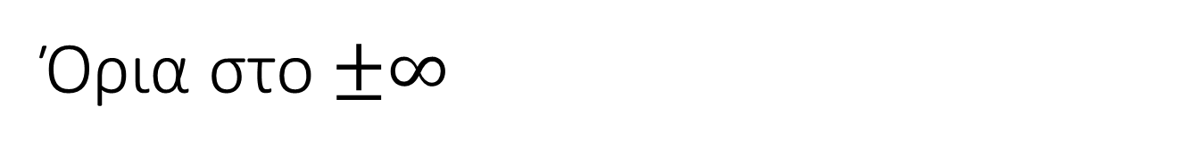
Όρια στο $±∞$
Αν το $Α$ δεν είναι άνω φραγμένο τότε θα λέμε ότι $\lim_{x→+∞}{f\left(x\right)=+∞}$ αν και μόνο αν
$∀ε>0, ∃δ>0: ∀x∈ℝ,x>δ⇒f\left(x\right)>ε$
Αν το $Α$ δεν είναι άνω φραγμένο τότε θα λέμε ότι $\lim_{x→+∞}{f\left(x\right)=−∞}$ αν και μόνο αν
$∀ε>0, ∃δ>0: ∀x∈ℝ,x>δ⇒f\left(x\right)<−ε$
Αν το $Α$ δεν είναι κάτω φραγμένο τότε θα λέμε ότι $\lim_{x→−∞}{f\left(x\right)=l}$ αν και μόνο αν
$∀ε>0, ∃δ>0: ∀x∈ℝ,x<−δ⇒$ $\left|f(x)−l)\right|<ε$

Slide 22
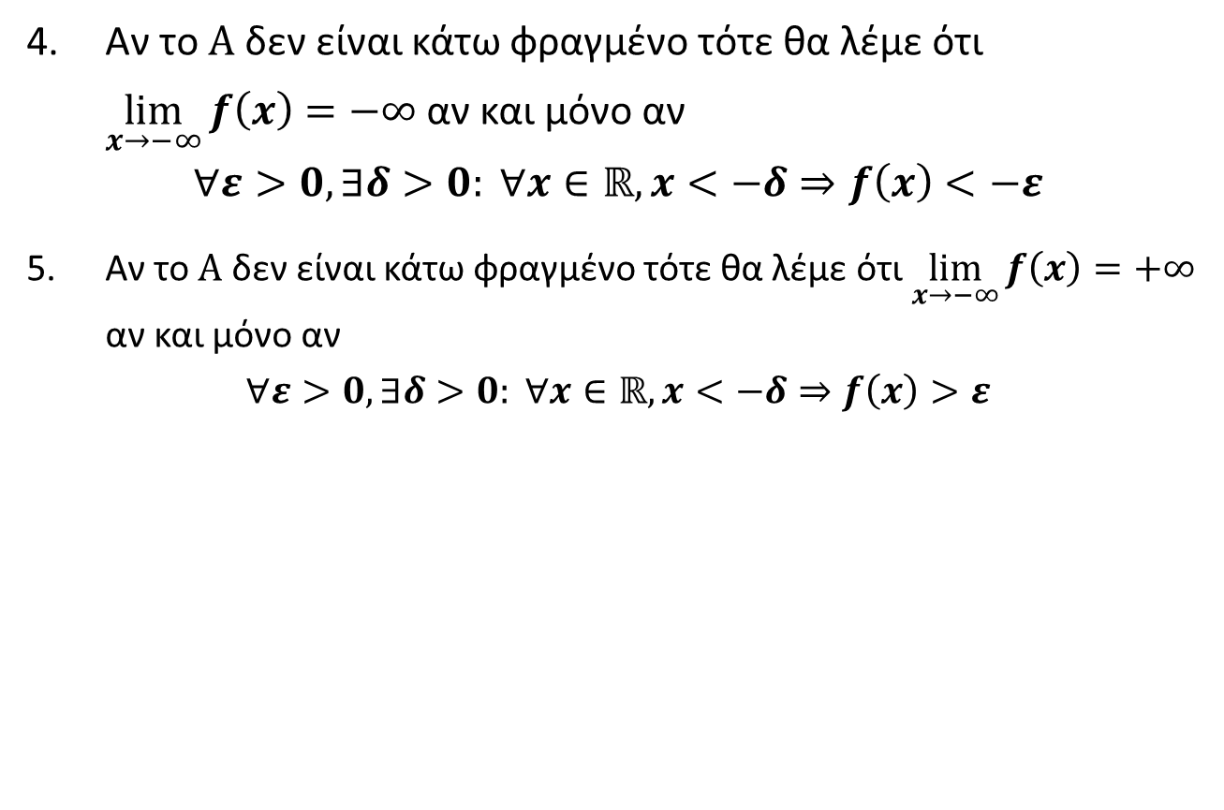
Όρια στο $±∞$
Αν το $Α$ δεν είναι κάτω φραγμένο τότε θα λέμε ότι $\lim_{x→−∞}{f\left(x\right)=−∞}$ αν και μόνο αν
$$∀ε>0, ∃δ>0: ∀x∈ℝ,x<−δ⇒f\left(x\right)<−ε$$
Αν το $Α$ δεν είναι κάτω φραγμένο τότε θα λέμε ότι $\lim_{x→−∞}{f\left(x\right)=+∞}$ αν και μόνο αν
$$∀ε>0, ∃δ>0: ∀x∈ℝ,x<−δ⇒f\left(x\right)>ε$$

Slide 23
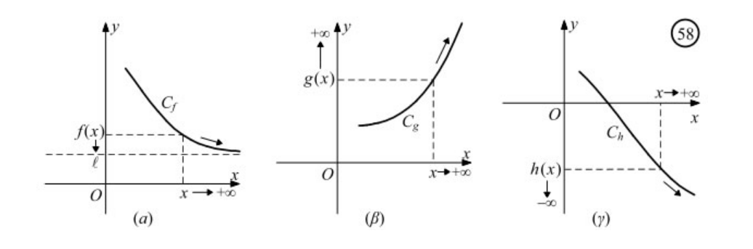
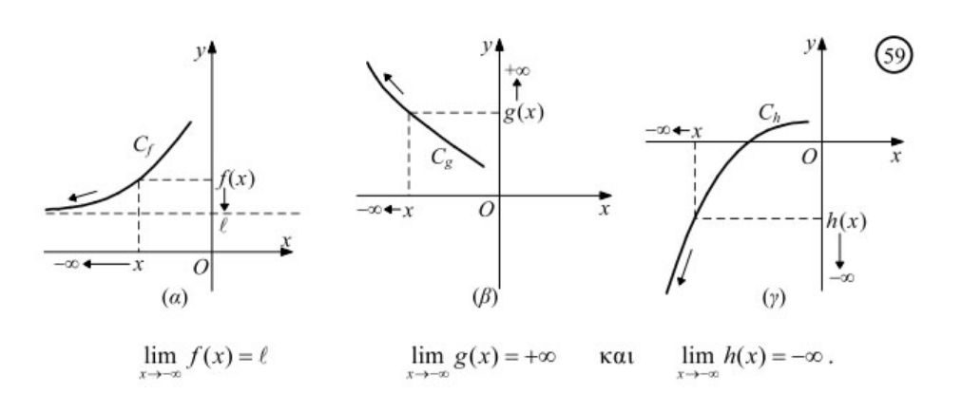
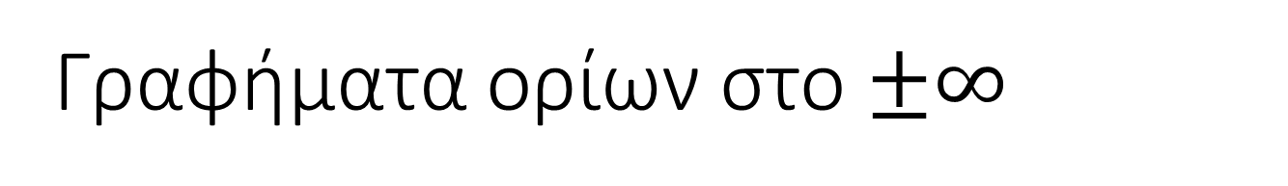
Γραφήματα ορίων στο $±∞$

Slide 24
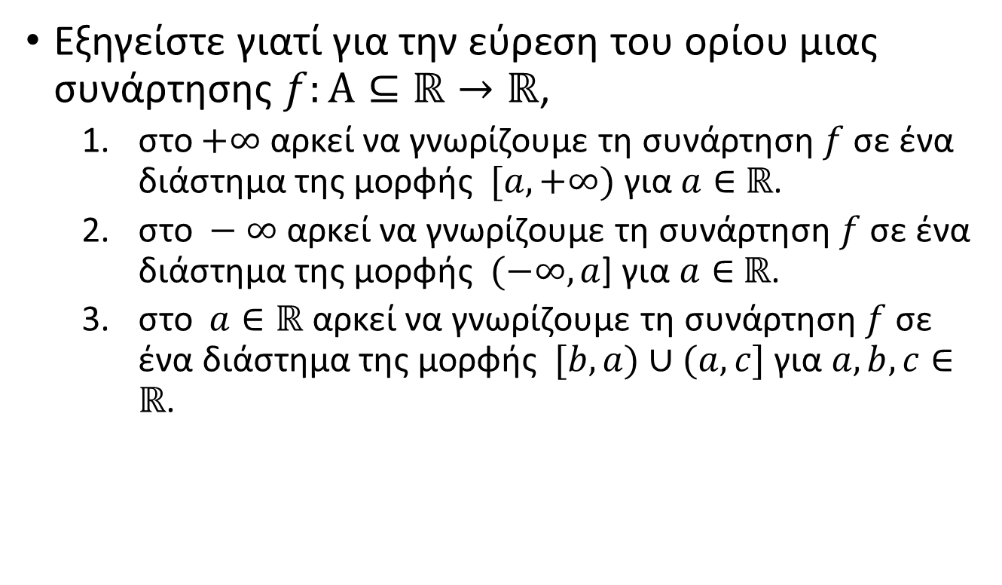
Μια ερώτηση
Εξηγείστε γιατί για την εύρεση του ορίου μιας συνάρτησης $f:Α⊆ℝ→ℝ$,
  στο $+∞$ αρκεί να γνωρίζουμε τη συνάρτηση $f$ σε ένα διάστημα της μορφής $[a,+∞)$ για $a∈$ $ℝ$.
  στο $− ∞$ αρκεί να γνωρίζουμε τη συνάρτηση $f$ σε ένα διάστημα της μορφής $(−∞,a$] για $a∈$ $ℝ$.
  στο $a∈ℝ$ αρκεί να γνωρίζουμε τη συνάρτηση $f$ σε ένα διάστημα της μορφής $[b,a)∪(a,c]$ για $a,b,c∈$ $ℝ$.

Slide 25
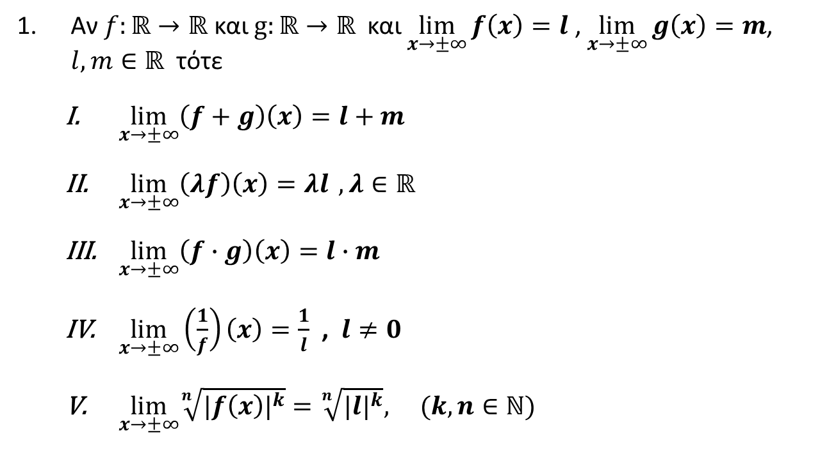
Ιδιότητες ορίων στο άπειρο
Αν $f:ℝ→ℝ$ και $g:ℝ→ℝ$ και $\lim_{x→±∞}{f\left(x\right)=l}$ , $\lim_{x→±∞}{g\left(x\right)=m}$, $l,m∈ℝ$ τότε
  $\lim_{x→±∞}\left(f+g\right)\left(x\right)=l+m$
  $\lim_{x→±∞}\left(λf\right)\left(x\right)=λl , λ∈ℝ$
  $\lim_{x→±∞}\left(f∙g\right)\left(x\right)=l∙m$
  $\lim_{x→±∞}\left(\frac{1}{f}\right)\left(x\right)=\frac{1}{l}$ , $l≠0$
  $\lim_{x→±∞}\sqrt[n]{{|f\left(x\right)|}^{k}}=\sqrt[n]{{|l|}^{k}}, (k,n∈ℕ)$

Slide 26
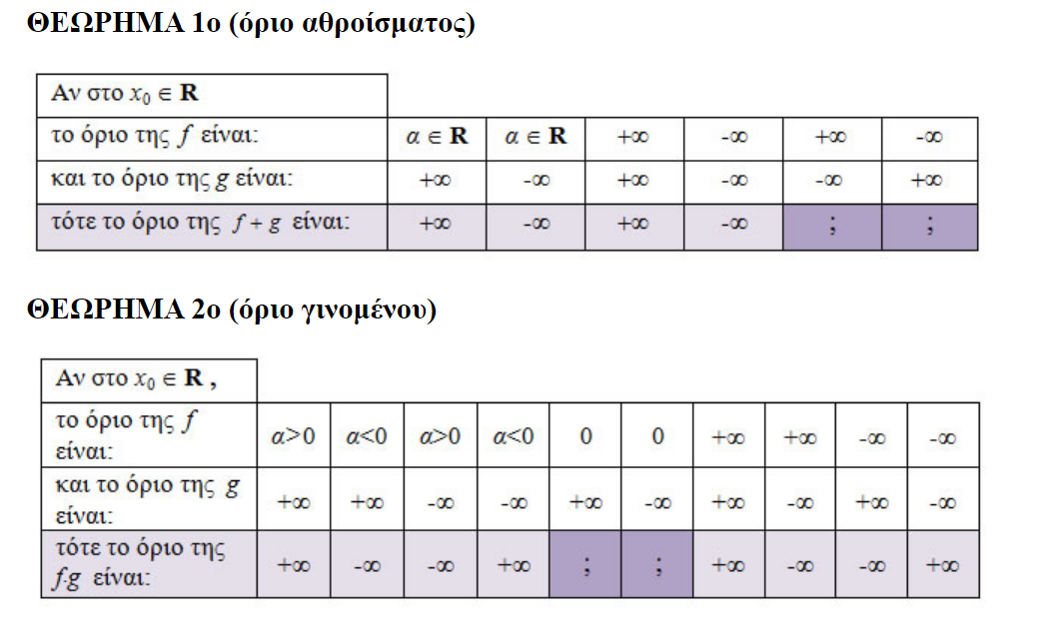
Όρια και απροσδιόριστες μορφές

Slide 27
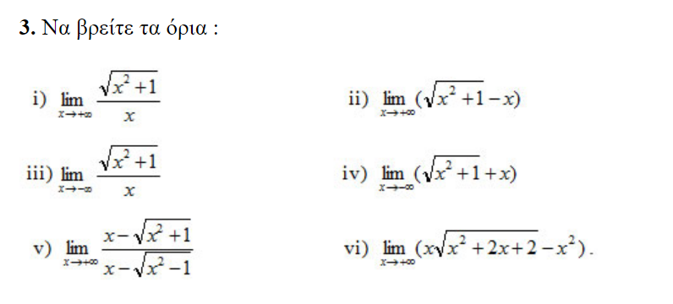

Ασκήσεις
Να δείξετε με χρήση του ορισμού ότι
Υπολογίστε το όριο στο $+∞$ της ρητής συνάρτησης.

Slide 28
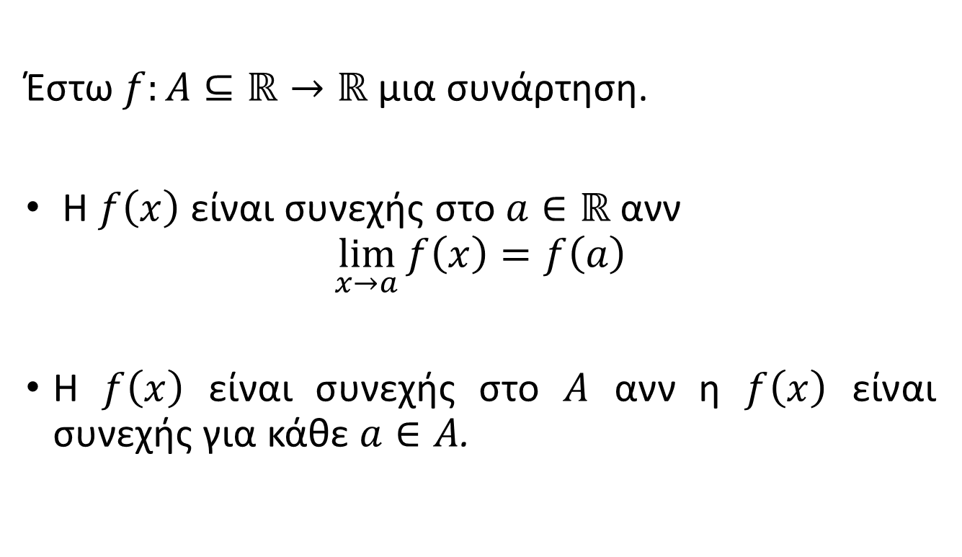
Συνέχεια συνάρτησης
Έστω$f:Α⊆ℝ→ℝ$ μια συνάρτηση.
Η $f\left(x\right)$ είναι συνεχής στο $a∈ℝ$ ανν
$$\lim_{x→a}{f\left(x\right)=f\left(a\right)}$$
Η $f\left(x\right)$ είναι συνεχής στο $Α$ ανν η $f\left(x\right)$ είναι συνεχής για κάθε $a∈A$.

Slide 29
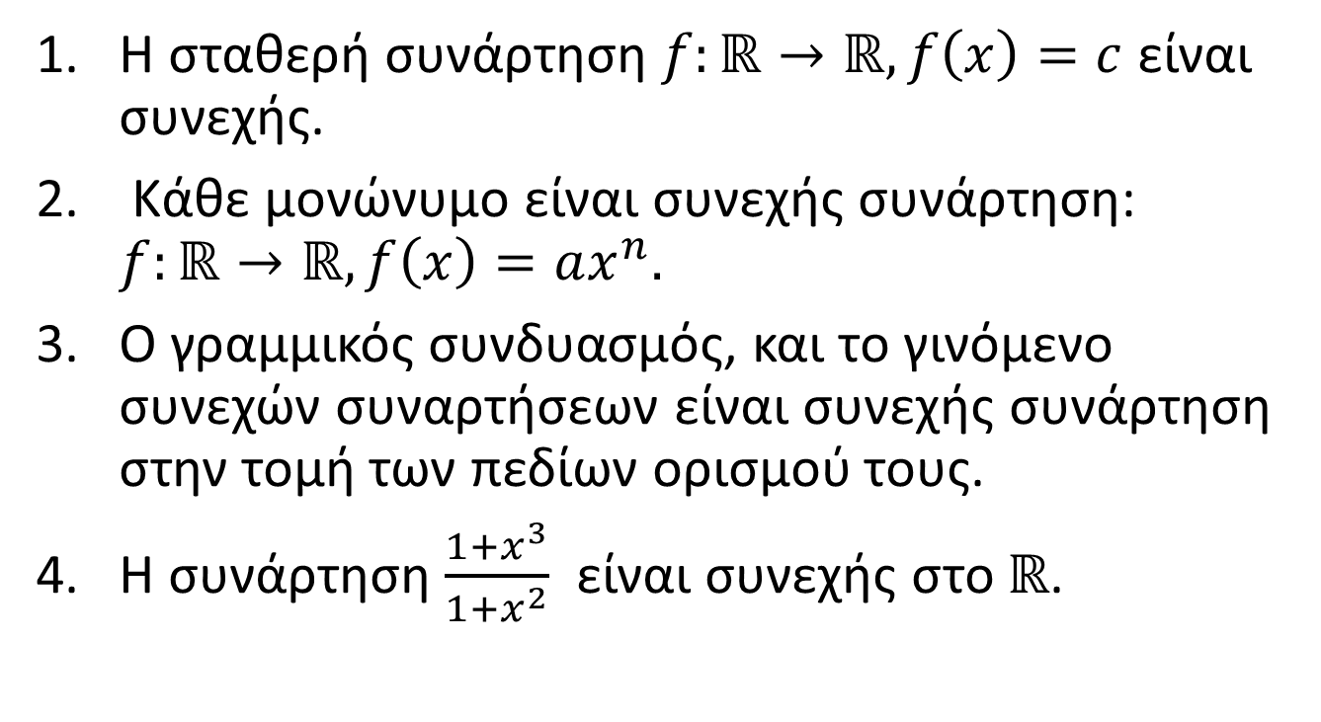
Παραδείγματα συνεχών συναρτήσεων
Η σταθερή συνάρτηση $f:ℝ→ℝ, f\left(x\right)=c$ είναι συνεχής.
Κάθε μονώνυμο είναι συνεχής συνάρτηση: $f:ℝ→ℝ, f\left(x\right)=ax^{n}.$
Ο γραμμικός συνδυασμός, και το γινόμενο συνεχών συναρτήσεων είναι συνεχής συνάρτηση στην τομή των πεδίων ορισμού τους.
Η συνάρτηση $\frac{1+x^{3}}{1+x^{2}}$ είναι συνεχής στο $ℝ$.

Slide 30
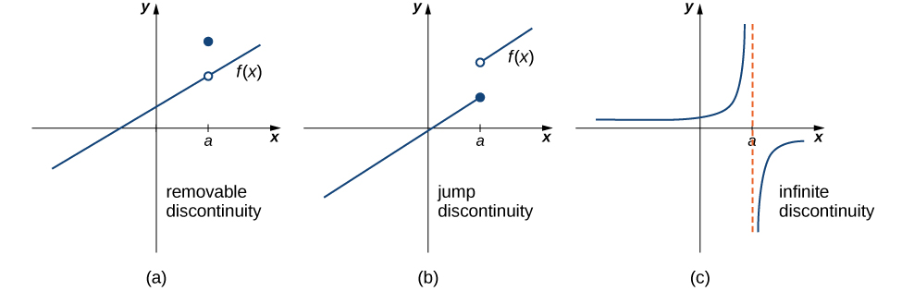
Παραδείγματα ασυνέχειας: γραφήματα

Slide 31
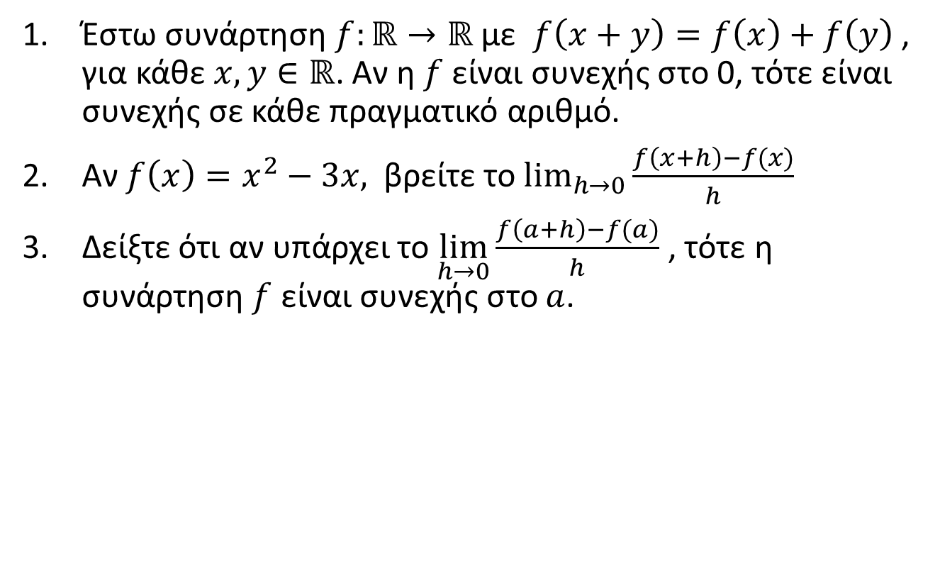
Άσκηση
Έστω συνάρτηση $f:ℝ→ℝ$ με $f\left(x+y\right)=f\left(x\right)+f\left(y\right)$ , για κάθε $x,y∈ℝ$. Αν η $f$ είναι συνεχής στο 0, τότε είναι συνεχής σε κάθε πραγματικό αριθμό.
Αν $f\left(x\right)=x^{2}−3x,$ βρείτε το $\lim_{h→0}{\frac{f\left(x+h\right)−f(x)}{h}}$
Δείξτε ότι αν υπάρχει το $\lim_{h→0}{\frac{f\left(a+h\right)−f(a)}{h}}$ , τότε η συνάρτηση $f$ είναι συνεχής στο $a$.

